Slide 1

CARACTERÍSTICAS DIFERENCIALES DE LAS BRONQUIECTASIAS EOSINOFÍLICAS.
Andrea Vera Pila, Teresa Mascarell Roda, Francisco Campos Rodríguez. UGC Neumología. Hospital Universitario Virgen de Valme. Sevilla.
RESULTADOS
INTRODUCCIÓN
74 pacientes (67,3%0)
E: 171,1±69,9 cels/µL
36 pacientes (32,7%)
E: 514,4±198,8 cels/µL
Aunque las bronquiectasias (BQ) se asocian clásicamente a una inflamación neutrofílica, hasta un 20-25% de casos pueden presentar un perfil eosinofílico.
El objetivo de este trabajo es analizar las características basales diferenciales de los pacientes con bronquiectasias eosinofílicas (BE) frente a las no eosinofílicas (BnE).
36
74
Prevalencia patrón OBSTRUCTIVO
FEV1 medio (L)
MATERIAL Y MÉTODOS
1,68±0,75L
p= 0,05
66,6%
Estudio observacional transversal de todos los pacientes valorados en la consulta monográfica de BQ entre marzo 2024 y septiembre 2025. Se analizaron los datos basales obtenidos en la visita inicial de valoración. Se clasificó como BE si el paciente presentaba ≥300 eosinófilos en sangre periférica en la visita inicial (situación estable).
p= 0,03
70±26%
1,42 ±0,6L
59±22%

Slide 2
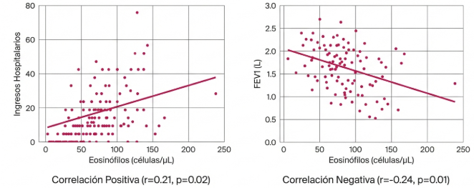
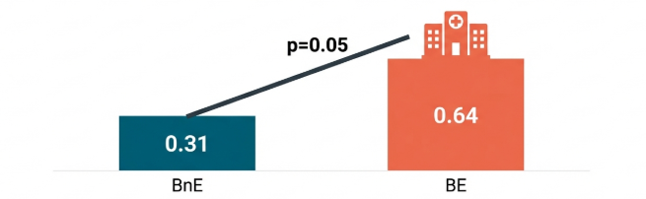
Nº medio de ingresos por agudización (año previo)
Correlación PEARSON
(r=0,21, p=0,02)
(r-0,24, p=0,01)
p= 0,05
FEV1 (L)
0,64
Ingresos
0,31
BnE BE
 | BE (36) | BnE (74) | p
Causa no idiopática | 29 (80,5%) | 45 (60,8%) | NS
Asma | 12 (33,3%) | 3 (4%) | <0,001
BD larga | 29 (80,5%) | 44 (58,1%) | 0,03
CI | 28 (63,8%) | 23 (37,8%) | 0,01
Eosinófilos
Eosinófilos
Eosinófilos (media)
 | BE (36) | BnE (74) | p
Edad | 68±11 | 66±12 | NS
IMC | 26,1±6 | 25,9±6 | NS
Disnea ≥2 | 13 (36,1%) | 27 (36,4%) | NS
AP Tabaco | 14 (38,8%) | 39 (52,7%) | NS
EFACED ≥7 | 3 (8,3%) | 6 (8,1%) | NS
 | BE (36) | BnE (74) | p
Nº agudización | 1,56 ±1,3 | 1,64±1,3 | NS
P Aeruginosa | 24 (66,6%) | 38 (51,3%) | NS
IBC | 12 (33,3%) | 24 (32,4%) | NS
Nº MPP | 1 ,75±1,2 | 1,38±1,2 | NS
Esputo purulento | 10 (27,7%) | 34 (45,9%) | NS (0,06)
CONCLUSIONES
Las BE supusieron casi un tercio de nuestra serie, presentando más ingresos por agudización en el año previo y peor función pulmonar que las BnE.

